Slide 1
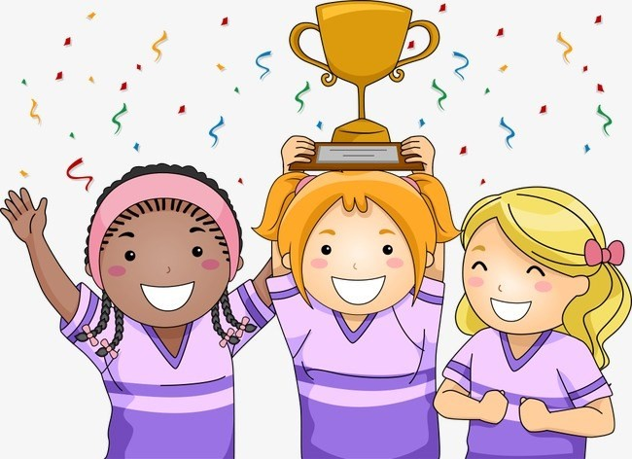
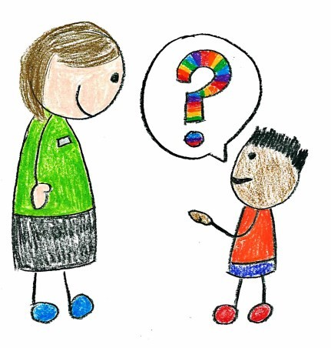
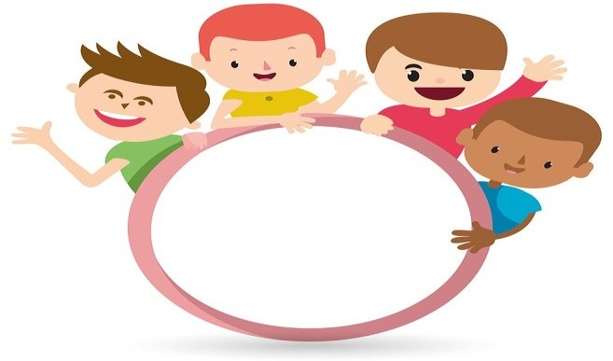
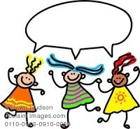
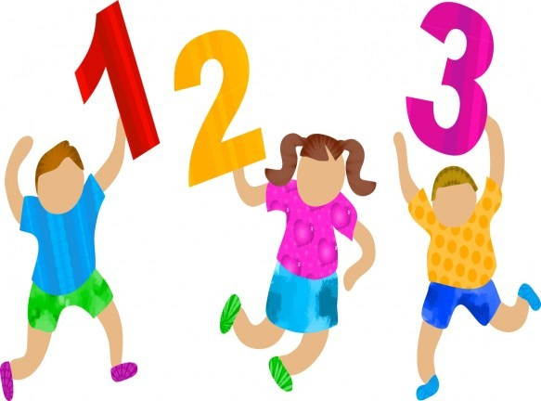
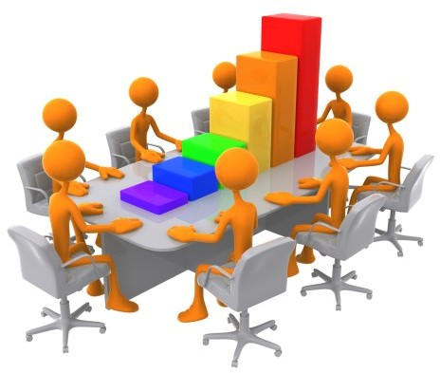
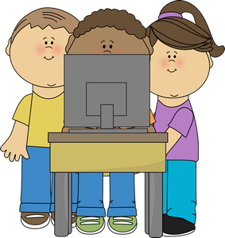
Y Pedwar Diben
yn
Ysgol Glanrafon
Dysgwyr uchelgeisiol a galluog Ysgol Glanrafon
Rwy’n ceisio fy ngorau glas bob amser. | Rwy’n datblygu gwybodaeth â’r sgiliau sydd eu hangen mewn cyd-destunau amrywiol. | Rwy’n gofyn cwestiynau ac yn datrys problemau.
Rwy’n siarad am yr hyn yr wyf yn gwybod yn y Gymraeg a’r Saesneg. | Rwy’n egluro syniadau a chysyniadau yr wyf wedi eu dysgu. | Rwy’n defnyddio rhif yn effeithiol mewn gwahanol gyd-destunau.
Dewch i chwarae!
Rwy’n defnyddio rhifedd er mwyn deall data. | Rwy’n defnyddio technoleg amrywiol wrth ddysgu. | Rwy’n ymchwilio ac yn gwerthuso canfyddiadau’n feirniadol
Yn barod i ddysgu drwy gydol oes.

Slide 2
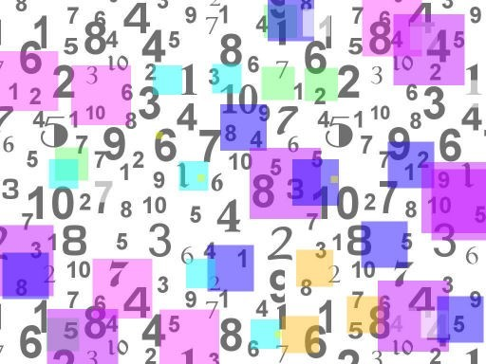
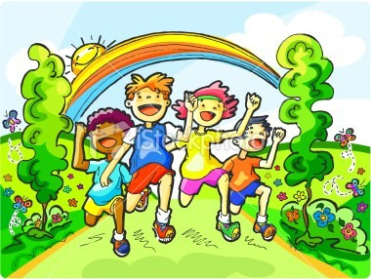
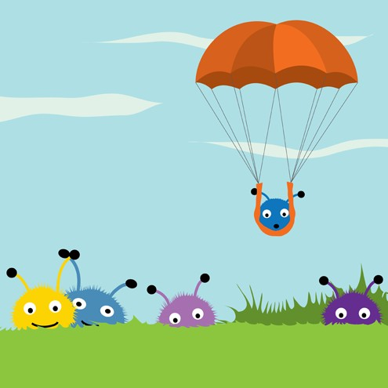
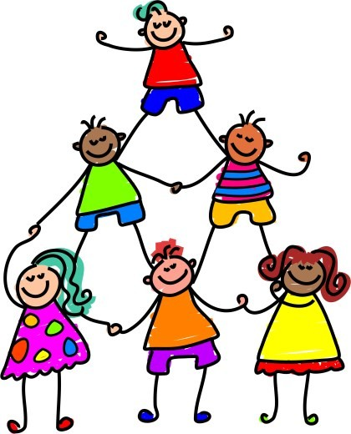
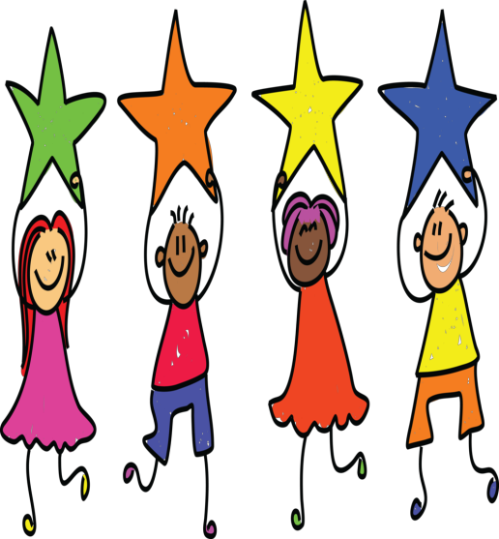
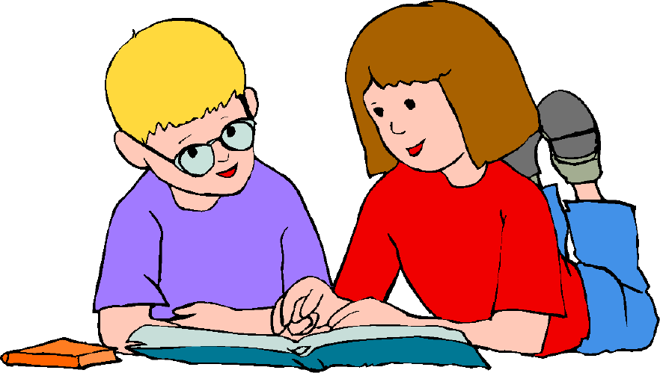
Y Pedwar Diben
yn
Ysgol Glanrafon
Cyfranwyr mentrus, creadigol Ysgol Glanrafon
Mae gennyf syniadau da ac rwy’n eu defnyddio i wneud pethau newydd. | Rwy’n datrys problemau mewn gwahanol ffyrdd. | Rwy’n gwneud yn fawr o bob cyfle.
Rwy’n fodlon mentro’n synhwyrol er mwyn gwella pethau. | Rwy’n arwain ac yn chwarae rolau gwahanol mewn timau’n effeithiol ac yn gyfrifol. | Rwy’n cyfathrebu syniadau mewn sawl ffordd.
Rwy’n helpu eraill. | Rwy’n gweithio ac yn chwarae mewn tim. | Rwy’n defnyddio fy sgiliau wrth weithio ac wrth chwarae.
Yn barod i chwarae rhan llawn mewn bywyd a gwaith

Slide 3
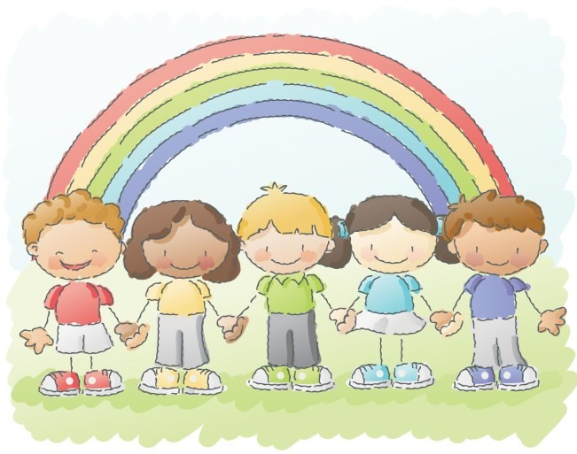
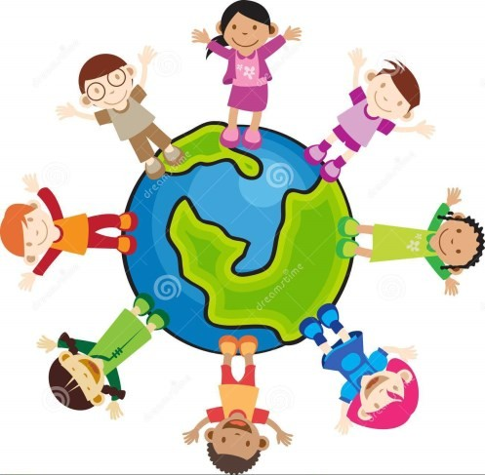
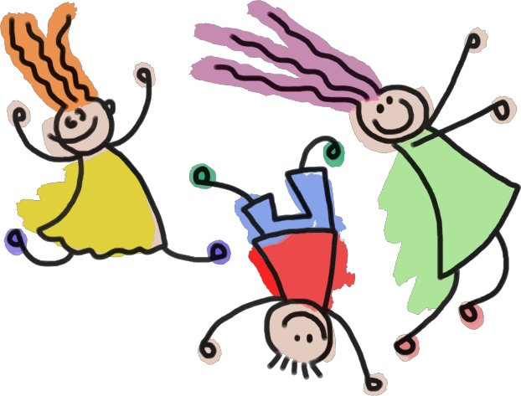
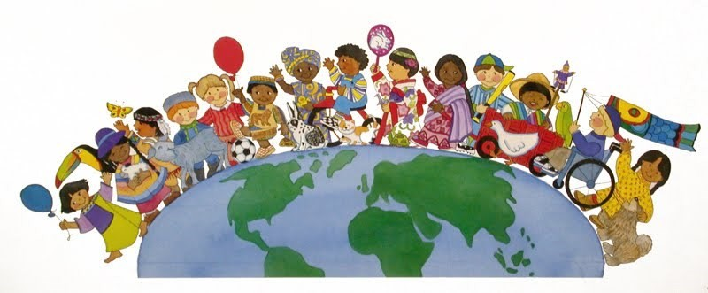
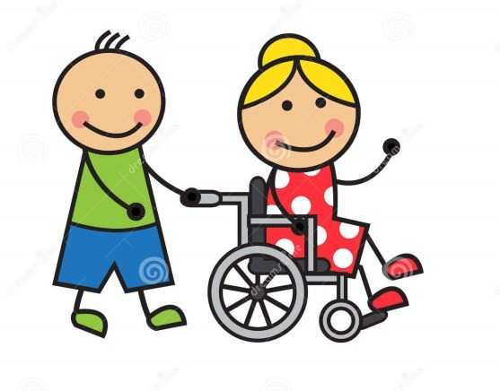
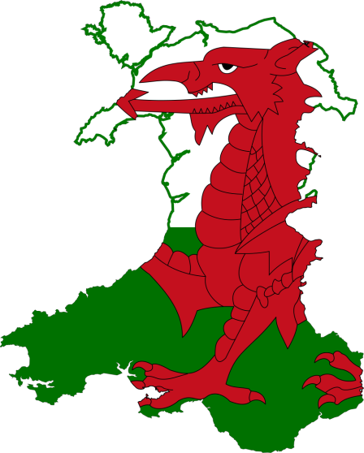
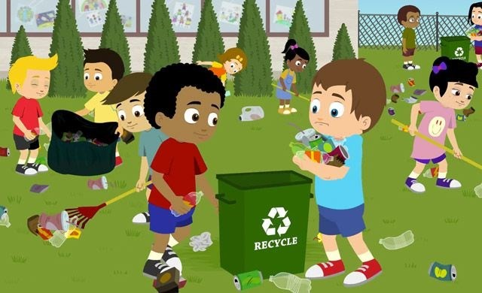
Y Pedwar Diben
yn
Ysgol Glanrafon
Dinasyddion egwyddorol a gwybodus Ysgol Glanarafon
Rwy’n canfod, yn gwerthuso ac yn defnyddio tystiolaeth wrth ffurfio barn. | Rwy’n ymwybodol o bethau da a drwg sy’n digwydd yn y byd. | Rwy’n parchu anghenion a hawliau pobl eraill.
Rwy’n deall ac yn ystyried effaith fy ngweithredoedd. | Rwy’n wybodus ddiwylliant, y gymuned, y gymdeithas a’r byd yn awr ac yn y gorffennol. | Credaf ein bod ni i gyd yn wahanol ond yn gydradd.
Rwy’n parchu’r amgylchedd. | Rwy’n perthyn i Gymru sy’n ran o’r byd. | Credaf fod fy syniadau yn bwysig ac mae gennyf hawl i leisio barn.
Rwy’n barod i fod yn ddinesydd i Gymru a’r byd

Slide 4
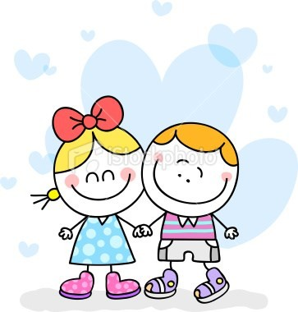
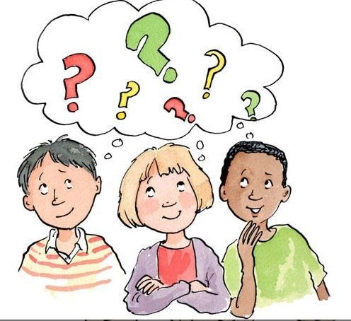
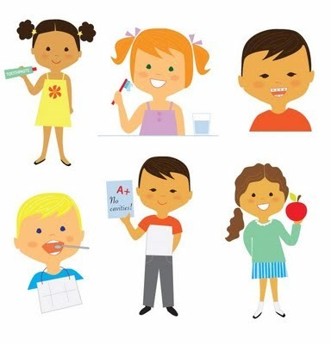
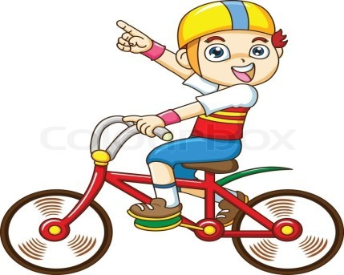
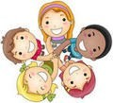
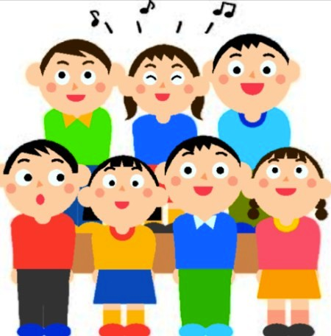
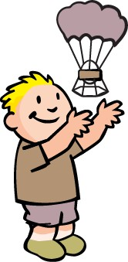
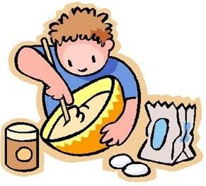
Y Pedwar Diben
yn
Ysgol Glanrafon
Unigolion iach a hyderus Ysgol Glanrafon
Mae gennyf gwerthoedd cadarn ac rwy’n sefydlu credoau ysbrydol a moesol. | Rwy’n siarad am yr hyn rwy’n credu ynddo. | Rwy’n parchu fy hun ag eraill.
Rwy’n deall y gall gamsyniadau fy helpu ac nid wyf yn rhoi lan. | Rwy’n deall sut mae eraill yn teimlo. | Rwy’n iach ac yn heini, ac yn bwyta’n iach.
Rwy’n medru perfformio o flaen eraill. | Rwy’n mwynhau heriau. | Rwy’n ceisio bod yn annibynnol ac yn gyfrifol.
Yn barod i fyw bywyd gan wireddu dyheadau fel aelodau gwerthfawr o gymdeithas

